Slide 1
राष्ट्रिय कृषिगणना २०७८ कृषिगणना अधिकृत तथा सहायक कृषिगणना अधिकृत तालिम मितिः फागुन १९, २०७८ ललितपुर, काठमाडौँ
दोस्रो दिनको तेस्रो सत्र
लगत २M कृषक परिवार प्रश्नावली
गणना विवरण
भाग १ परिचयात्मक विवरण र
भाग २ सामान्य विवरण

Slide 2
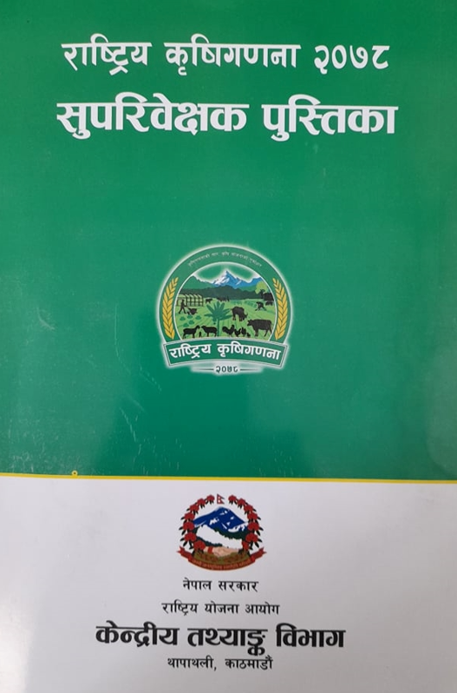
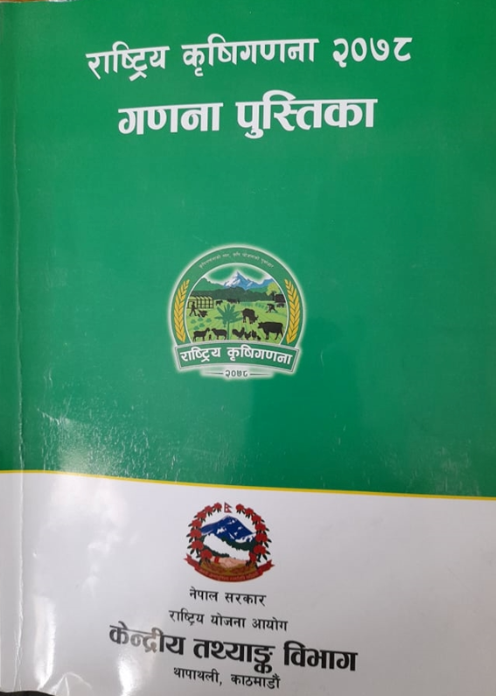
प्रस्तुतिका विषय र सन्दर्भ सामाग्री
प्रस्तुतिका विषय
लगत २M कृषक परिवार प्रश्नावली
गणना विवरण
भाग १ परिचयात्मक विवरण र
भाग २ सामान्य विवरण
सन्दर्भ सामाग्री
गणना पुस्तिका,
सुपरिवेक्षक पुस्तिका
2

Slide 3
कृषक परिवार प्रश्नावली (लगत २)
उद्देश्य
छानिएका प्रत्येक कृषि–चलन (कृषक परिवार) बाट कृषिसम्बन्धी विवरण लिने यसको मुख्य उद्देश्य हो ।
उत्तरदाता
गणकले मुख्य कृषकसँग अन्तर्वार्ता लिएर यो प्रश्नावली भर्नुपर्दछ ।
मुख्य कृषक भेट नहुने निश्चित भएमा मात्र सबै विवरण राम्रोसँग दिन सक्ने परिवारको अर्को सदस्यसँग अन्तर्वार्ता लिनुपर्दछ ।

Slide 4
लगत २ प्रश्नावली भर्ने तरिका
छनोटमा परेको गणना क्षेत्र भित्रका छानिएका कृषि चलन (कृषक परिवार) बाट यो प्रश्नावली भर्नुपर्छ ।
यो प्रश्नावली प्रत्येक कृषि–चलनका लागि बेग्लाबेग्लै प्रयोग गर्नुपर्दछ ।
प्रश्नावली भर्दा भरसक मुख्य कृषकसँग अन्तर्वार्ता लिएर सबै कुरा स्पष्ट बुझिने गरी अक्षर नेपालीमा र अङ्क अंग्रेजीमा लेख्नुपर्दछ ।
विवरणहरू नीलो मसी भएको डट्पेनले भर्नुपर्दछ ।
यस प्रश्नावलीका प्रश्नहरु मध्ये वैकल्पिक उत्तर दिइएका प्रश्नहरुको हकमा उत्तरदाताबाट प्राप्त जवाफअनुसार उपयुक्त जवाफको सङ्केतमा (कोडमा) गोलोघेरा ○ लगाउनु पर्दछ ।
क्रमशः

Slide 5
लगत २ प्रश्नावली भर्ने तरिका
प्रश्नावलीमा सोधिएका कुनै कुरा सम्बन्धित कृषि–चलनमा नपाइएमा जवाफ लेख्नुपर्ने ठाउँमा यस्तो “–” चिन्ह (ड्यास चिन्ह) अनिवार्य रुपमा लगाउनु पर्दछ ।
यसले प्रश्नावलीमा भएको कुनै पनि प्रश्न सोध्न छुटेको होइन भन्ने कुरा निश्चित गराउँछ ।
सोध्न आवश्यक नभएका वा सोध्नु नपर्ने प्रश्नको जवाफ लेख्नुपर्ने ठाउँ खाली छोड्नु पर्दछ ।
क्रमशः

Slide 6
लगत २ प्रश्नावली भर्ने तरिका
कुनै महल वा हरफ खाली छोड्नुपर्ने भएमा त्यसमा तेर्सो धर्को तान्नु पर्दछ ।
कुनै खण्ड पूरै खाली छोड्नुपर्ने भएमा सो खण्डमा छड्के धर्को तान्नु पर्दछ ।
प्रत्येक पानाको माथि गाउँपालिका÷नगरपालिकाको कोड, वडा नम्बर, गणना क्षेत्र नम्बर र कृषि चलन नियन्त्रण संख्या उल्लेख गर्नुपर्दछ ।
क्रमशः

Slide 7
उदाहरणः लगत २ प्रश्नावली भर्ने तरिका
गोलोघेरा लगाउनुपर्ने प्रश्नमा उत्तरदाताको जवाफअनुसार उपयुक्त सङ्केतमा (कोडमा) गोलोघेरा लगाउनु पर्दछ, जस्तैः
अङ्कमा उत्तर लेख्नुपर्ने भए अंग्रेजीमा अङ्क लेख्नुपर्दछ, जस्तैः 7, 12, 132, 2079
अक्षरमा उत्तर लेख्नुपर्ने भए नेपालीमा (देवनागरी लिपीमा) लेख्नुपर्छ, जस्तैः धनमाया पुन; भक्तपुर ।
#
क्रमशः

Slide 8
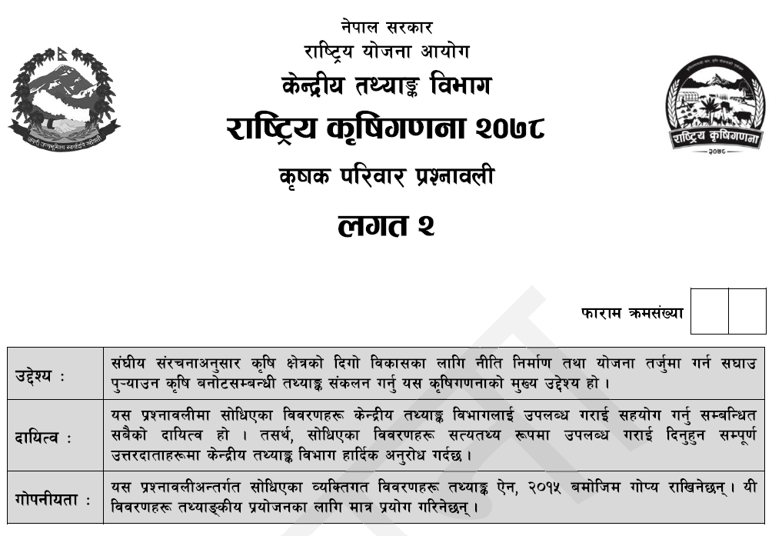
फाराम क्रमसंख्या
यो क्रमसंख्या गणना क्षेत्रभित्रको कृषिचलनहरुको फारामको सिलसिलेवार संख्या हो ।

Slide 9
सम्बन्धित कृषक परिवार तथा अन्य सर्वसाधारणको जानकारीका लागि कृषिगणनाको उद्देश्य, उत्तरदाताको दायित्व एवं कृषि गणनामा सङ्कलन भएका व्यक्तिगत विवरणहरूको गोपनीयताको कुराहरू छोटकरीमा लेखिएका छन् ।

Slide 10
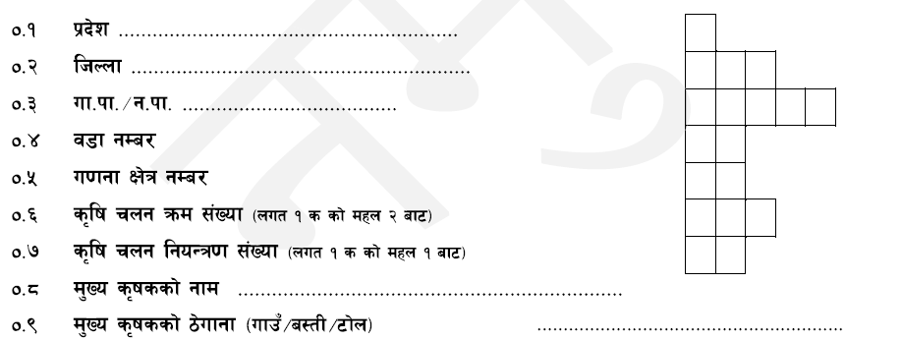
०.१ प्रदेश ..........
गणना भइरहेको प्रदेशको नाम लेखेर सम्बन्धित प्रदेशको कोड एक अङ्कमा लेख्नुपर्छ ।
उदाहरणः प्रदेश पाँचको नाम लुम्बिनी लेखेपछि दायाँ तर्फको कोठामा यो प्रदेशको कोड “5” लेख्नुपर्छ ।
प्रदेशको कोड गणना पुस्तिकाको अनुसूची ९ (पृष्ठ १३८) मा दिइएको छ ।

Slide 11
०.२ जिल्ला ..........
गणना भइरहेको जिल्लाको नाम लेखेर सम्बन्धित जिल्लाको कोड तीन अङ्कमा लेख्नुपर्छ ।
उदाहरणका लागि, ताप्लेजुङ जिल्लाको नाम लेखेपछि दायाँ तर्फको तीन कोठामा यो जिल्लाको कोड 101 लेख्नुपर्छ ।
जिल्लाको कोड गणना पुस्तिकाको अनुसूची ९ (पृष्ठ १३८) मा दिइएको छ ।

Slide 12
०.३ गा.पा./न.पा. ..........
गणना–क्षेत्र गाँउपालिका वा नगरपालिका के मा पर्दछ सोहीअनुसार गा.पा. भए “न.पा.” लेखेको काट्ने र नगरपालिका वा उपमहानगरपालिका वा महानगरपालिका भए “गा.पा.” लाई काटेर गणना क्षेत्र रहेको गाँउपालिका वा नगरपालिकाको नाम लेख्नुपर्छ ।
पाँच अङ्कको गाँउपालिका ÷नगरपालिकाको कोड सुपरिवेक्षकबाट प्राप्त हुन्छ ।

Slide 13
०.४ वडा नम्बर
यहाँ सम्बन्धित गणना क्षेत्र रहेको वडा नम्बर दुई अङ्कमा लेख्नुपर्छ ।

Slide 14
०.५ गणना क्षेत्र नम्बर
गणना क्षेत्र नम्बर जिल्ला कृषिगणना कार्यालयबाट प्राप्त हुनेछ ।
यो नम्बर दुई अङ्कको हुन्छ ।

Slide 15
०.६ कृषि चलन क्रम संख्या (लगत १ क को महल २ बाट)
यो संख्या लगत १क को महल २ मा आधारित छ ।
यो क्रम संख्या तीन अङ्कमा लेख्नुपर्छ ।

Slide 16
०.७ कृषि चलन नियन्त्रण संख्या (लगत १ क को महल १ बाट)
यो नियन्त्रण सङ्ख्या लगत १क को महल १ बाट सार्नुपर्छ ।
यो सङ्ख्या दुई अङ्कको हुन्छ ।

Slide 17
मुख्य कृषक
कृषि चलनको सम्पूर्ण चाँजोपाँजो मिलाउने, उपलब्ध हुन सक्ने साधन र स्रोतको कसरी उपयोग गर्नुपर्छ भन्ने कुरा निर्णय गर्ने, कृषि उत्पादनको वितरणसम्बन्धी निर्णय लिने र प्राविधिक तथा आर्थिक जिम्मेवारीसमेत वहन गर्ने व्यक्तिलाई मुख्य कृषक भनिन्छ ।
मुख्य कृषकले आफ्नो वा आफ्नो परिवारको हकको अथवा अरूको जुनसुकै सर्तमा लिएको जग्गाको आफैले वा प्रतिनिधिमार्फत् दैनिक कामको रेखदेख गरे गराएको हुन सक्छ ।
मुख्य कृषक र परिवारमूली एकै व्यक्ति हुन वा नहुन सक्छ ।
परिवारमा अक्सर बसोबास नगर्ने व्यक्ति मुख्य कृषक हुन सक्दैन ।

Slide 18
०.८ मुख्य कृषकको नाम ..........
यहाँ मुख्य कृषकको पूरा नाम, थर लेख्नुपर्छ ।
यो नाम लगत १क को महल ३ मा लेखिएको हुन्छ ।
पहिले लगत १क मा लेखिएको नाम, थर अहिलेको नाम, थर भन्दा फरक भएमा थप सोधखोज गरेर तथ्य पत्ता लगाएर सच्याउनु पर्दछ ।

Slide 19
०.८ मुख्य कृषकको ठेगाना (गाउँ/बस्ती/टोल) ..........
मुख्य कृषकको ठेगाना भन्नाले निज बसोबास गरेको गाउँ, बस्ती र टोललाई बुझाउँछ ।
ठेगाना लेख्दा पछि मुख्य कृषकलाई भेट्न सजिलो हुने कुरा समेत ख्याल गर्नुपर्छ ।

Slide 20
गणकको नाम, सही र गणना मिति
प्रश्नावली फाराम भरिसके पछि सम्बन्धित गणकले आफ्नो पूरा नाम, थर लेखी सही गरी फाराम भरीसकेको मिति लेख्नु पर्दछ

Slide 21
सुपरिवेक्षकको नाम, सही र सुपरिवेक्षण मिति
गणकले भरेको प्रश्नावली फाराम जाँच गरेपछि सम्बन्धित सुपरिवेक्षकले आफ्नो नाम, थर लेखेर सही गरी सुपरिवेक्षण गरेको मिति लेख्नु पर्दछ ।

Slide 22
थप प्रश्नावली
कृषक परिवारमा प्रश्नावली भर्दा कहिलेकाँही एउटा प्रश्नावलीमा ठाउँ नपुग्ने हुन्छ ।
उदाहरणका लागि, परिवारमा १५ जना भन्दा बढी सदस्य भएमा एउटा प्रश्नावलीमा दिएको ठाउँले पुग्दैन र अर्को थप प्रश्नावली प्रयोग गर्नुपर्ने हुन्छ ।
कुनै कृषक परिवारले २० कित्ता भन्दा बढी कित्ता चलन गरेको रहेछ भने पनि एउटा प्रश्नावलीले पुग्दैन ।
क्रमशः

Slide 23
थप प्रश्नावली
एउटा प्रश्नावलीले नपुगेर अर्को प्रश्नावली थप गर्नुपरेको अवस्थामा पहिलो प्रश्नावलीमा द्रष्टव्यको दाहिनेतिरको कोठामा थप प्रश्नावली संख्या लेख्नुपर्छ ।
यसमा थपिएको प्रश्नावली संख्या मात्र लेख्ने हो ।
एउटा थप प्रश्नावली प्रयोग भएको छ भने पहिलो प्रश्नावलीको द्रष्टव्यको कोठामा 1 लेख्नुपर्छ मूल प्रश्नावली समेत जोडेर 2 लेख्नु हुँदैन ।
प्रश्नावली थपिएको छैन, एउटै (पहिलो) प्रश्नावली मात्र छ भने कभर पेजको द्रष्टव्यको दाहिनेतिरको कोठामा तेर्सो धर्सो “—” तान्नुपर्दछ ।
क्रमशः

Slide 24
थप प्रश्नावली
थप प्रश्नावलीको पहिलो पृष्ठमा सबै गणना विवरण भर्नुपर्छ ।
परिचायत्मक विवरणहरु पहिलो प्रश्नावलीबाट सार्र्नुपर्छ ।
द्रष्टव्यको दाहिनेतिरको कोठासँगै ठूलो अक्षरले “थप प्रश्नावली” लेख्नुपर्छ ।
एउटा भन्दा बढी प्रश्नावलीहरु थपिएको भए पहिलो थप प्रश्नावलीमा “थप प्रश्नावली १” र दोस्रो थप प्रश्नावलीमा “थप प्रश्नावली २” लेख्नुपर्छ ।
थप प्रश्नावलीको शिर भागमा भएको “फाराम क्रम सङ्ख्या” लेख्ने कोठामा तेर्सो धर्को तान्नु पर्दछ ।

Slide 25
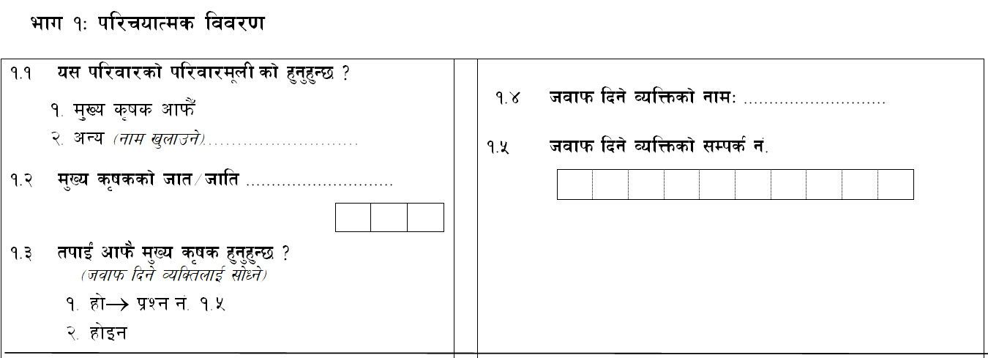
भाग १ परिचयात्मक विवरण

Slide 26
परिवारमूली
परिवारमा परिआएका दैनिक कामकाज, खर्च र व्यवहार चलाउन व्यवस्था मिलाउने मुख्य व्यक्तिलाई परिवारमूली मान्नुपर्छ ।
परिवारमूली सम्बन्धित परिवारको अक्सर वसोवास गर्ने महिला वा पुरुष सदस्यमध्ये परिवारले मूली मानिआएको व्यक्ति हो ।
तर कम्तीमा १० वर्ष नपुगेको सदस्य परिवारमूली हुन सक्दैन ।
कतिपय समाजमा परिवारका बूढापाका वा परिवारका सदस्यले आदर गर्ने व्यक्तिलाई परिवारमूली भन्ने गरेको पाइन्छ ।
कृषिगणनाको उद्देश्यका लागि परिवारमा परिआएको दैनिक कामकाज, खर्च र व्यवहार चलाउन व्यवस्था मिलाउने मुख्य व्यक्ति नै परिवारमूली हुने कुरा उत्तरदातालाई बुझाउनुपर्छ ।

Slide 27
१.१ परिवारमूली को हुनुहुन्छ?
गणकले कृषक परिवारमा गई उत्तरदातासँग विवरण लिँदा परिवारमूली नै मुख्य कृषक हो वा होइन सोध्नुपर्छ ।
यदि परिवारमूली लै मुख्य कृषक हो भने कोड १ मा गोलो घेरा लगाउनुपर्छ ।
मुख्य कृषकबाहेक परिवारको अन्य सदस्य परिवारमूली भए कोड २ मा गोलो घेरा लगाई सो व्यक्तिको नामसमेत लेख्नुपर्छ ।

Slide 28
१.२ मुख्य कृषकको जात/जाति .........
मुख्य कृषकको जातजाति उल्लेख गरी उक्त जातजातिको कोड तीन अङ्कमा लेख्नुपर्छ ।
जातजातिको कोड गणना पुस्तिकाको अनुसूची ४ (पृष्ठ ११७) मा दिइएको छ ।
अनुसूचीमा कोड दिइएका जातजातिबाहेक अन्य कुनै जातजाति उत्तरदाताले बताएमा सो जातजातिको नाम लेखेर कोड लेख्ने ठाउँ खाली नै छोड्नुपर्छ ।

Slide 29
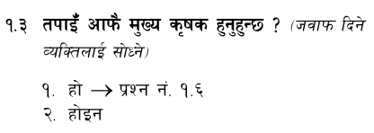
१.३ तपार्इँ आफैं मुख्य कृषक हुनुहुन्छ?
उत्तरदाता (अन्तर्वार्ता दिन लागेको व्यक्ति) मुख्य कृषक हो भने हो को कोड १ मा गोलो घेरा लगाउनुपर्छ ।
निजलाई प्रश्न १.४ सोध्नु पर्दैन, प्रश्न १.५ देखि सोध्नुपर्छ ।
उत्तरदाता मुख्य कृषक नभएर परिवारको अन्य कुनै सदस्य भएमा कोड २ मा गोलो घेरा लगाई प्रश्न १.४ देखि सोध्नुपर्छ ।

Slide 30
गणनामा सोधिएका प्रश्नको जवाफ दिने व्यक्तिलाई उत्तरदाता भनिन्छ ।
विवरण सङ्कलन गर्दा मुख्य कृषकसँग सोधी सङ्कलन गर्नुपर्दछ ।
कुनै कारणले मुख्य कृषक भेट नहुने नै भएमा सबै विवरण राम्रोसँग दिन सक्ने अर्थात् सोधेको सबै प्रश्नको सही उत्तर दिन सक्ने परिवारको अर्को सदस्यसँग सोधेर भएपनि प्रश्नावली भर्न सकिनेछ ।
यस्तो व्यक्तिलाई कृषि चलनको सबै कुराको राम्रो ज्ञान भएको हुनु पर्दछ ।
उत्तरदाता

Slide 31
जवाफ दिने व्यक्तिको नाम र सम्पर्क नम्बर
दिएको खाली ठाउँमा उत्तरदाताको नाम, थर लेख्नुपर्छ ।
यहाँ जवाफ दिने व्यक्तिलाई आवश्यक परेको बेला सम्पर्क गर्न सकिने मोबाइल वा टेलिफोन नम्बर उल्लेख गर्नुपर्छ ।

Slide 32
लगत २ कृषक परिवार प्रश्नावली
भाग २ सामान्य विवरण

Slide 33
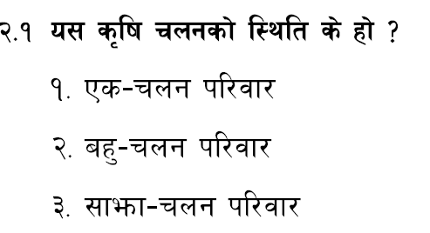
जवाफ दिने व्यक्तिको नाम र सम्पर्क नम्बर
यो प्रश्नमा कृषक परिवार र कृषि–चलनको सम्बन्ध बारे सोधिएको छ ।
परिवारले एउटा मात्र कृषि चलन सञ्चालन गरेको, अथवा एक भन्दा बढी कृषि चलन सञ्चालन गरेको, अथवा अर्को परिवासँग मिलेर साझा रुपमा कृषि चलन सञ्चालन गरेको हुनसक्छ ।

Slide 34
एक-चलन र बहु-चलन परिवार
एक-चलन परिवार
एक परिवारले एउटा मात्र कृषि चलन सञ्चालन गरेको भए एक–चलन परिवार मानिन्छ।
अधिकांश अवस्थामा एक परिवारको सञ्चालनमा एउटा मात्र कृषि चलन रहेको पाइन्छ।
बहु-चलन परिवार
एक परिवारले छुट्टाछुट्टै रुपमा एक भन्दा बढी कृषि–चलन सञ्चालन गरेको भए बहु–चलन परिवार मानिन्छ ।
कृषक परिवारका सदस्यले छुट्टाछुट्टै व्यवस्थापन तथा हिसाब किताब राखेर एक भन्दा बढी कृषि–कार्य गरेका हुन सक्छन् ।
यस्तो कृषि–कार्य परिवारले चलन गरेको जग्गाको कुनै भागमा खेतीपाती गरेर वा पशुपक्षी पालेर गरिएको हुन सक्छ ।
क्रमशः

Slide 35
धनमायाको परिवारले सामुहिक रुपमा खेतीपातीको काम गर्दछन् । यसका अतिरिक्त उनको जेठो छोराले छुट्टै हिसाब किताब राखेर कुखुरा पालन सञ्चालन गरेका छन् ।
यसरी धनमायाको एउटै परिवारले दुई कृषिकार्य फरकफरक हिसाबले सञ्चालन गरेका हुनाले यो कृषक परिवारलाई बहु–चलन परिवार मानेर दुवै कृषिकार्यको विवरण एउटै प्रश्नावलीमा भर्नुपर्छ ।
तर, धनमायाको जेठो छोरा छुट्टै परिवार गरी बसेको भए यी दुई कृषि–चलन मानिने थिए, बहु–चलन परिवार होइन ।
बहु कृषि–चलन अन्तर्गत परिवारले चलन गरेको सबै चलनको विवरण यही प्रश्नावलीमा भर्नु पर्दछ ।
उदाहरणः एक-चलन र बहु-चलन परिवार

Slide 36
कृषिगणनामा साझा–चलन परिवार भनिएको छ ।
साझा–चलन परिवारको लागि प्रश्नावलीको भाग १२ को जनसाङ्ख्यिक विवरण भर्दा विशेष ध्यान दिनु जरुरी हुन्छ ।
यसमा एक परिवारको मात्र विवरण भर्नुपर्छ ।
यहाँ लगत (१क) मा नाम भएको कृषक परिवारको मात्र विवरण भर्नुपर्छ ।
कृषि–चलन सञ्चालनका लागि साझा प्रयोग भएका अरु सबै विवरणहरु भने नछुटाई लिनु पर्दछ ।
साझा-चलन परिवार
क्रमशः

Slide 37
साझा-चलन परिवार
दुई वा सो भन्दा बढी परिवारको साझेदारीमा सञ्चालन भएको कृषि–चलन यसमा पर्दछ ।
एउटै घरमा वा अलग्गै बसोबास भएका एक भन्दा बढी परिवारले साझा व्यवस्थापन तथा खर्चमा चलाएको कृषि–चलनलाई साझा–चलनको अन्तर्गतका कृषि कार्यहरुको विवरण संकलन गर्दा एउटै गणना क्षेत्रमा भए बराबर गरी संकलन गर्नुपर्दछ ।
यदि अन्य गणना क्षेत्रमा भएमा लगानीका दृष्टिले समानुपातिक हिसाबले यस्ता विवरण संकलन गर्नुपर्दछ ।

Slide 38
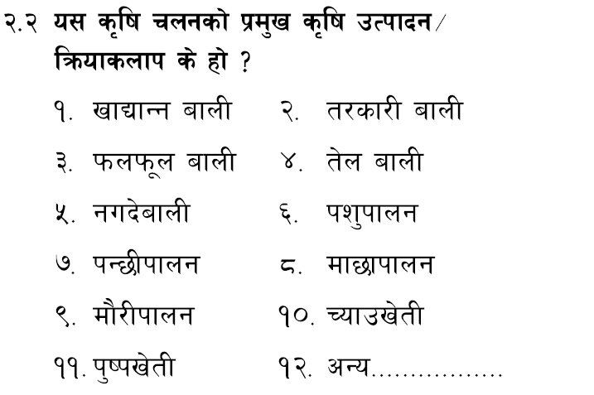
२.२ यस कृषि चलनको प्रमुख कृषि उत्पादन/क्रियाकलापम के हो?
साधारणतया कृषि–चलनमा खाद्यान्न, तरकारी, फलफूल र अन्य विभिन्न बालीहरू लगाइनुका साथै पशुपालन, पन्छीपालन, माछापालन जस्ता क्रियाकलाप गरिएको पाइन्छ ।
यी विभिन्न क्रियाकलापबाट भएको आम्दानीमध्ये सबभन्दा बढी प्रतिफल (आम्दानी) दिने क्रियाकलापलाई प्रमुख कृषि उत्पादनको क्षेत्र मानी सम्बन्धित क्षेत्रलाई जनाउने कोडमा गोलो घेरा लगाउनुपर्दछ ।

Slide 39
२.३ यस कृषि चलनबाट भएको प्रमुख उत्पादन मुख्यतः कुन रूपमा उपयोग हुन्छ?
कृषि चलनबाट भएको प्रश्न २.२ मा उल्लेख गरिएको प्रमुख कृषि उत्पादन मुख्यतः कुन रुपमा उपयोग गरिन्छ सोधी ४ ओटा विकल्पहरूमध्ये उपयुक्त एक कोडमा गोलो घेरा लगाउनुपर्छ ।
घरायसी उपभोग भन्नाले कृषि चलनबाट भएको उत्पादन कृषक परिवारले आफ्नो परिवारको प्रत्यक्ष उपभोगका लागि प्रयोग गरेको बुझ्नुपर्छ ।
कृषि चलनबाट भएको उत्पादन परिवारको प्रयोगको लागि मात्र नभई बिक्रीका लागि पनि उपयोग भएको हुन सक्छ ।
क्रमशः

Slide 40
२.३ यस कृषि चलनबाट भएको प्रमुख उत्पादन मुख्यतः कुन रूपमा उपयोग हुन्छ?
घरायसी उपभोग भन्नाले कृषि चलनबाट भएको उत्पादन कृषक परिवारले आफ्नो परिवारको प्रत्यक्ष उपभोगका लागि प्रयोग गरेको बुझ्नुपर्छ ।
सबै घरायसी उपभोग भन्नाले कृषि चलनबाट भएको उत्पादन बिक्री नगरी घरायसी उपभोगमा मात्र उपयोग भएकोलाई बुझ्नुपर्छ ।
क्रमशः

Slide 41
२.३ यस कृषि चलनबाट भएको प्रमुख उत्पादन मुख्यतः कुन रूपमा उपयोग हुन्छ?
कृषि–चलनबाट भएको उत्पादनको मुख्य अंश (५० प्रतिशत वा सो भन्दा बढी) आफ्नै घर–परिवारमा खपत भई सो भन्दा कम बिक्री गरिन्छ भने यसलाई मुख्य घरायसी उपभोग र केही बिक्री भएको मान्नुपर्दछ ।
क्रमशः

Slide 42
२.३ यस कृषि चलनबाट भएको प्रमुख उत्पादन मुख्यतः कुन रूपमा उपयोग हुन्छ?
५० प्रतिशत भन्दा बढी बेच–बिखनमा जान्छ र सो भन्दा कम घरयासी उपभोगमा उपयोग हुन्छ भने यसलाई मुख्य बिक्री, केही घरायसी उपभोग भएको मान्नु पर्दछ ।
क्रमशः

Slide 43
२.३ यस कृषि चलनबाट भएको प्रमुख उत्पादन मुख्यतः कुन रूपमा उपयोग हुन्छ?
सबै बिक्री भन्नाले कृषि–चलनबाट भएको उत्पादन कति पनि घरयासी उपभोग नगरी सबै बिक्री भएकोलाई बुझ्नु पर्दछ ।
जस्तै फलफूल बगैंचामा उत्पादन भएका सबै आँप वा सुन्तला कुनै व्यापारीलाई ठेक्कामा बिक्री गरेको हुन सक्छ ।

Slide 44
कृषि चलनले
कम्पनी रजिष्टारको कार्यालय,
घरेलु तथा साना उद्योग विकास समिति,
कृषि ज्ञान केन्द्र, भेटनरी अस्पताल तथा पशु सेवा विज्ञ केन्द्र,
गाउँपालिका, नगरपालिका जस्ता सरकारी कार्यालयमा
दर्ता गरी कुनै कृषि कृयाकलाप संचालन गरेको रहेछ भने “१” मा र रहेनछ भने “२” मा गोलो घेरा लगाउनु पर्दछ ।
कोड “२” मा गोलो घेरा लगाएको छ भने प्रश्न २.५ सोध्नुपर्दैन, प्रश्न ३.१ देखि सोध्नुपर्दछ ।

Slide 45
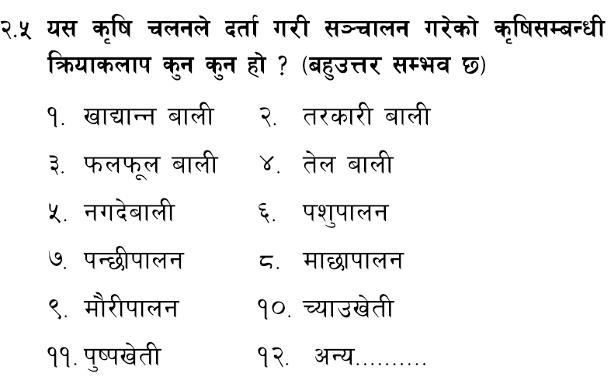
प्रश्न २.५ दर्तासम्बन्धी
कृषि चलनले सरकारी निकायमा दर्ता गरी जुन कृषि कृयाकलाप सञ्चालन गरेको हो सो लाई जनाउने कोडमा गोलो घेरा लगाउनु पर्छ ।
यसरी दर्ता गरी सञ्चालन गरेको कृषि कृयाकलाप एक् भन्दा बढी पनि हुन सक्ने भएकाले यहाँ बहुउत्तर संभव छ ।
यदि कृषि चलनले यहाँ उल्लेखित कृषि कृयाकलाप बाहेकको अन्य कुनै कृषि कृयाकलाप सरकारी निकायमा दर्ता गरी संचालन गरेको रहेछ भने अन्यको कोड “१२” मा गोलो घेरा लगाई खुलाउनु पर्दछ ।

Slide 46
छलफल तथा प्रश्नोत्तर

Slide 47
सारांश तथा निष्कर्ष
लगत २M कृषक परिवार प्रश्नावली
गणना विवरण
भाग १ परिचयात्मक विवरण र
भाग २ सामान्य विवरण

Slide 48
विस्तृत जानकारीका लागि गणना पुस्तिकाको पेज २९ देखि ३६ सम्म अध्यायन गर्नुहोस्
धन्यवाद !
48

